Slide 1

Ενημέρωση για θέματα επικοινωνίας και προβολής του Προγράμματος «Ανατολική Μακεδονία, Θράκη» 2021-2027
4η Συνεδρίαση Επιτροπής Παρακολούθησης
Κομοτηνή, 20/05/2025
Παπούδης Ιωάννης
Μονάδα A - Υπεύθυνος Επικοινωνίας Ειδικής Υπηρεσίας Διαχείρισης Προγράμματος
«Ανατολική Μακεδονία, Θράκη»

Slide 2
Πλαίσιο Επικοινωνίας Περιόδου 2021-2027
Η επικοινωνία αποτελεί βασική προτεραιότητα και για τη νέα προγραμματική περίοδο 2021-2027.
Το πλαίσιο όλων των δράσεων Δημοσιότητας και Επικοινωνίας για τη νέα περίοδο εδράζεται:
Στον Κανονισμό ΕΕ 2021/1060 για τον Καθορισμό Κοινών Διατάξεων και ειδικότερα στο Κεφάλαιο ΙΙΙ Προβολή, Διαφάνεια και Επικοινωνία (άρθρα 46 έως 50), στον οποίο γίνεται αναφορά στις υποχρεώσεις και τις αρμοδιότητες σε θέματα επικοινωνίας τόσο του κράτους μέλους, των Διαχειριστικών Αρχών αλλά των Δικαιούχων του Προγράμματος.
Στον Οδηγό Επικοινωνίας ΕΣΠΑ 2021-2027 της Εθνικής Αρχής Συντονισμού ΕΣΠΑ του Υπουργείου Ανάπτυξης & Επενδύσεων, στον οποίο υπάρχει η κωδικοποίηση των υποχρεώσεων Διαχειριστικών Αρχών & Δικαιούχων των έργων ως προς την προβολή, διαφάνεια, επικοινωνία του ΕΣΠΑ 2021-2027 καθώς οδηγίες για τη διαμόρφωση μιας κοινής εικόνας και ταυτότητας των Προγραμμάτων και των πράξεων του ΕΣΠΑ 2021-2027 στην Ελλάδα.
Στο κεφάλαιο 7 «Επικοινωνία και προβολή» του εγκεκριμένου Προγράμματος «Ανατολική Μακεδονία, Θράκη» για την Προγραμματική Περίοδο 2021 – 2027, στο οποίο περιγράφονται οι επικοινωνιακοί στόχοι του Προγράμματος, τα κοινά στόχοι, τα μέσα επικοινωνίας κλπ.

Slide 3
Πλαίσιο Επικοινωνίας Περιόδου 2021-2027
Ειδικότερα στον Κανονισμό ΕΕ 2021/1060:
Προβολή (Άρθρο 46, Καν. ΕΕ 2021/1060) – Αρμοδιότητες του Κράτους Μέλους
Κάθε Κράτος Μέλος θα διασφαλίζει:
α) Την προβολή της στήριξης σε όλες τις δραστηριότητες που αφορούν πράξεις που υλοποιούνται με πόρους των Ταμείων αποδίδοντας ιδιαίτερη προσοχή στα έργα στρατηγικής σημασίας.
β) Την ενημέρωση των πολιτών της Ευρωπαϊκής Ένωσης σχετικά με το ρόλο και τα επιτεύγματα των Ταμείων μέσω μιας ενιαίας διαδικτυακής πύλης που θα παρέχει πρόσβαση σε όλα τα Προγράμματα του Κράτους Μέλους.

Slide 4
Πλαίσιο Επικοινωνίας Περιόδου 2021-2027
Ειδικότερα στον Κανονισμό ΕΕ 2021/1060:
Αρμοδιότητες της διαχειριστικής αρχής (Άρθρο 49, Καν. ΕΕ 2021/1060)
1. Η Διαχειριστική Αρχή διασφαλίζει ότι μέσα σε διάστημα έξι μηνών από την απόφαση για την έγκριση κάθε Προγράμματος, θα υπάρχει ο διαδικτυακός τόπος όπου θα είναι διαθέσιμες πληροφορίες σχετικά με τους στόχους, τις δραστηριότητες, τις διαθέσιμες ευκαιρίες χρηματοδότησης και τα επιτεύγματα των Προγραμμάτων ευθύνης της.
2. Η Διαχειριστική Αρχή εξασφαλίζει τη δημοσίευση στον διαδικτυακό τόπο ενός χρονοδιαγράμματος των προγραμματισμένων προσκλήσεων υποβολής προτάσεων το οποίο θα επικαιροποιείται τουλάχιστον τρεις φορές το χρόνο.
3. Η Διαχειριστική Αρχή διασφαλίζει ότι ο κατάλογος των πράξεων, που χρηματοδοτούνται από τα Ταμεία, δημοσιεύεται στο διαδικτυακό της τόπο, σε τουλάχιστον μία από τις επίσημες γλώσσες των θεσμικών οργάνων της Ένωσης και επικαιροποιείται τουλάχιστον κάθε 4 μήνες.

Slide 5
Πλαίσιο Επικοινωνίας Περιόδου 2021-2027
Ειδικότερα στον Κανονισμό ΕΕ 2021/1060:
Υποχρεώσεις Δικαιούχων (Άρθρο 50, Καν. ΕΕ 2021/1060)
Σύντομη περιγραφή της πράξης στον επίσημο διαδικτυακό τόπο τους και στα social media (εάν υπάρχουν)
Ανθεκτικές πλάκες ή πινακίδες ευδιάκριτες στο κοινό για πράξεις ΕΤΠΑ &ΤΣ άνω των 500.000 EUR ή άνω των 100.000 EUR για πράξεις των άλλων Ταμείων
Όπου δεν υπάρχει υποχρέωση πινακίδας ή πλάκας, Αφίσα ελάχιστου μεγέθους Α3 ή αντίστοιχη ηλεκτρονική προβολή σε οθόνη
Ειδική προβολή για πράξεις στρατηγικής σημασίας και πράξεις άνω των 10.000.000 € με συμμετοχή της Ευρωπαϊκής Επιτροπής και της αρμόδιας Υπηρεσίας Διαχείρισης

Slide 6
Πλαίσιο Επικοινωνίας Περιόδου 2021-2027
Ειδικότερα στον Κανονισμό ΕΕ 2021/1060:
Υποχρεώσεις Δικαιούχων (Άρθρο 50, Καν. ΕΕ 2021/1060)
Όλα τα μέτρα να διασφαλίζουν την αναφορά στη συμβολή της ΕΕ, σύμφωνα με τις οδηγίες σήμανσης για το ΕΣΠΑ 2021-2027
Διαφημιστικές ενέργειες σχετικές με συγχρηματοδοτούμενα έργα, ακόμα και με έξοδα του δικαιούχου, πρέπει να περιλαμβάνουν αναφορά στην συμβολή της ΕΕ και τη σήμανση ΕΣΠΑ
Σε όλες τις επικοινωνιακές δραστηριότητες θα πρέπει να τηρούνται οι υποχρεώσεις για παροχή προσβάσιμης πληροφόρησης στα άτομα με αναπηρία
Ιδιαίτερη Προσοχή: Η μη τήρηση των υποχρεώσεων του Δικαιούχου επιφέρει Διόρθωση έως 3%

Slide 7
Στόχοι Επικοινωνίας Περιόδου 2021-2027
Κύριος Επικοινωνιακός Στόχος του Προγράμματος «Ανατολική Μακεδονία, Θράκη» 2021-2027 (κεφάλαιο 7 «Επικοινωνία και προβολή» του εγκεκριμένου Προγράμματος)
Ανάδειξη της συμβολής του Προγράμματος της Π-ΑΜΘ & της Ε.Έ. στην επανεκκίνηση της οικονομίας,
στην ενδυνάμωση της χωρικής & κοινωνικής συνοχής, στην προστασία από την κλιματική αλλαγή, στην
αξιοποίηση & ανάδειξη των φυσικών & πολιτιστικών πόρων & στη διαμόρφωση μιας νέας τουριστικής
ταυτότητας.

Slide 8
Στόχοι Επικοινωνίας Περιόδου 2021-2027
Ειδικοί Επικοινωνιακοί Στόχοι του Προγράμματος «Ανατολική Μακεδονία, Θράκη» 2021-2027 (κεφάλαιο 7 «Επικοινωνία και προβολή» του εγκεκριμένου Προγράμματος)
Ο κύριος επικοινωνιακός στόχος, για το Πρόγραμμα «Ανατολική Μακεδονία, Θράκη» 2021-2027, εξειδικεύεται σε ειδικούς επικοινωνιακούς στόχους όπως είναι:
Διασφάλιση της μέγιστης διαφάνειας ως προς τη διαχείριση και υλοποίηση του Προγράμματος & αύξηση της εμπιστοσύνης στις ευκαιρίες που παρέχει η Ε.Ε.
Ενίσχυση αναγνωρισιμότητας, κατανόησης & θετικής στάσης για το ρόλο & τη συμβολή της Ε.Έ. στη βελτίωση ποιότητας ζωής των πολιτών, μέσα από τη χρηματοδότηση των παρεμβάσεων του Προγράμματος.
Ενημέρωση των πολιτών της Π-ΑΜΘ & των ομάδων στόχου, για τους σκοπούς, τις κατευθύνσεις, τις παρεμβάσεις, την πρόοδο & τα αποτελέσματα του Προγράμματος.
Ενημέρωση των δυνητικών δικαιούχων ως προς τις ευκαιρίες χρηματοδότησης στο πλαίσιο του Προγράμματος & τις διαδικασίες πρόσβασης σε αυτές.
Υποστήριξη των δικαιούχων κατά την υλοποίηση των έργων ως προς την επικοινωνία - προβολή των αποτελεσμάτων & του αντίκτυπου των πράξεων που υλοποιούν, ιδίως των έργων στρατηγικής σημασίας.

Slide 9
Στοχοθετούμενο κοινό Περιόδου 2021-2027
Το στοχοθετούμενο κοινό καλύπτει το σύνολο των φορέων δημόσιου και ιδιωτικού τομέα, της κοινωνίας των πολιτών και των οργανώσεών της, καθώς και το ευρύ κοινό, στους οποίους απευθύνεται. Στους παραπάνω συγκαταλέγονται οι Δυνητικοί Δικαιούχοι και οι Πολλαπλασιαστές Ενημέρωσης.
Ειδικότερα οι κατηγορίες στοχοθετούμενου κοινού περιλαμβάνουν τους εξής :
Ευρύ κοινό: κάτοικοι & επισκέπτες της Π-ΑΜΘ
Δικαιούχοι
Δυνητικοί Δικαιούχοι: (Περιφέρεια ΑΜΘ, ΟΤΑ Β’ βαθμού, Αποκεντρωμένη Διοίκηση, Υπουργεία, Υπηρεσίες τους & Εποπτευόμενοι Φορείς, Επιτελικές Δομές, ΝΠΙΔ, ΝΠΔΔ, Επιχειρήσεις, Ιδρύματα Τριτοβάθμιας Εκπαίδευσης, κ.α.)
Ωφελούμενοι δράσεων ΕΚΤ+:(ΑμεΑ άνεργοι, μετανάστες, πρόσφυγες & αιτούντες άσυλο, Ρομά κ.α.)
Εθνικές/Ευρωπαϊκές διοικητικές αρχές & φορείς: Ευρωπαϊκά Όργανα & Οργανισμοί, Υπουργεία, Περιφέρειες κ.α.
Πολλαπλασιαστές Πληροφόρησης: ΜΜΕ, Οικονομικοί & Κοινωνικοί εταίροι, Δίκτυα Πληροφόρησης (Europe Direct, Europe Enterprise Network), επαγγελματικές οργανώσεις, διαμορφωτές κοινής γνώμης στο διαδίκτυο & τα social media, επιστημονική & εκπαιδευτική κοινότητα, κ.α.
Για την μεγιστοποίηση της αποτελεσματικότητας των δράσεων επικοινωνίας, τα μέσα επικοινωνίας θα αξιοποιούνται ανάλογα με το στοχοθετούμενο -κάθε φορά ‐ κοινό.

Slide 10
Μέσα Επικοινωνίας
Τα μέσα επικοινωνίας που χρησιμοποιούνται για την επίτευξη των επικοινωνιακών στόχων του προγράμματος και τα οποία διαφοροποιούνται για κάθε κοινό στόχο είναι:
1. Ιστοσελίδα του Προγράμματος.
2. Ενέργειες άμεσης επικοινωνίας: εκδηλώσεις, ημερίδες, συσκέψεις/συναντήσεις, workshops για δυνητικούς δικαιούχους κ.α.
3. Έντυπο υλικό: έντυπα προβολής, απολογισμού, υλικό εκδηλώσεων άμεσης επικοινωνίας, κ.α.
4. Οπτικοακουστικές παραγωγές: παραγωγή τηλεοπτικών & ραδιοφωνικών spots & videos.
5. Διαφήμιση στα ΜΜΕ: προβολή σε Τηλεόραση, Ραδιόφωνο, Τύπο.
6. Ενέργειες γραφείου τύπου: δελτία τύπου, συνεντεύξεις, διοχέτευση ενημερωτικού υλικού σε δημοσιογράφους, newsletter κλπ.

Slide 11
Μέσα Επικοινωνίας
7. Μέσα Κοινωνικής Δικτύωσης: Δημιουργία σελίδων μέσων κοινωνικής δικτύωσης για το Πρόγραμμα σε Facebook, Ιnstagram, Twitter & YouTube. Η δράση στα social media θα γίνεται στο πλαίσιο συγκεκριμένου πλάνου προωθητικών ενεργειών (π.χ. ενημερωτικό υλικό, προβολή προσκλήσεων, εμβληματικών έργων, κ.α.).
8. Προωθητικό υλικό: στυλό, USB sticks, τσάντες κλπ.
9. Υπαίθρια/οπτική επικοινωνία: πινακίδες σήμανσης.
10. Συμμετοχή σε ευρωπαϊκές καμπάνιες: Europe in my Region κλπ.
11. Έργα Στρατηγικής Σημασίας: Εξειδικευμένες δράσεις προβολής ανάλογα με την φύση του κάθε έργου.
Στο εγκεκριμένο Πρόγραμμα, ο κατάλογος των σχεδιαζόμενων πράξεων στρατηγικής σημασίας περιλαμβάνει:
  Η αξιοποίηση του υφιστάμενου δυναμικού ΑΠΕ & κυρίως της γεωθερμίας στα γεωθερμικά πεδία Αρίστηνου Δ. Αλεξανδρούπολης, Νέστου, Δήμου Χρυσούπολης (επέκταση) και Δήμου Παγγαίου
  Τα έργα της ΟΧΕ Πολιτιστικής – Τουριστικής Διαδρομής Εγνατίας Οδού
  Τα έργα τα οποία σχετίζονται με την δημιουργία, επέκταση και εκσυγχρονισμό των τμημάτων του Δημοκρίτειου Πανεπιστημίου Θράκης τόσο σε κτιριακό δυναμικό όσο και σε προμήθεια εξοπλισμού.

Slide 12
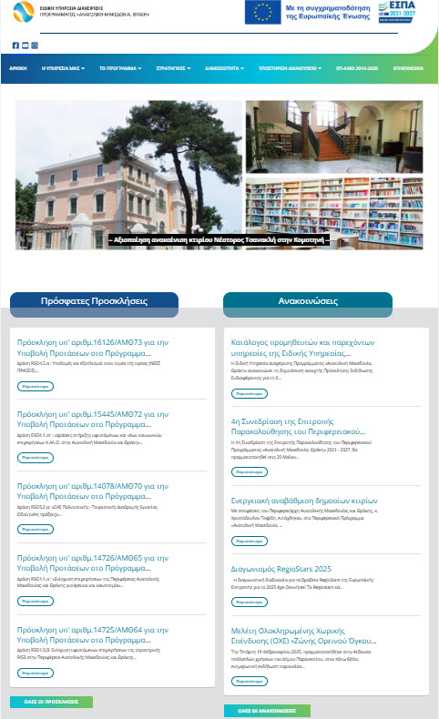
Ενέργειες Επικοινωνίας και Πληροφόρησης που έχουν αναληφθεί
1. Η Ειδική Υπηρεσία Διαχείρισης προχώρησε στην ανάπτυξη της νέας ιστοσελίδας της εντός 6 μηνών από την έγκριση του Προγράμματος «Ανατολική Μακεδονία, Θράκη», ως είχε υποχρέωση από το Άρθρο 49 του Καν. ΕΕ 2021/1060. Η ιστοσελίδα που βρίσκεται στην διεύθυνση https://www.eydamth.gr/ εφαρμόζει όλες τις οδηγίες και κατευθύνσεις του Οδηγού Επικοινωνίας ΕΣΠΑ 2021-2027 που εξέδωσε η αρμόδια μονάδα της Εθνικής Αρχής Συντονισμού του ΕΣΠΑ και ακολουθεί πιστά τις κατευθυντήριες οδηγίες που περιγράφονται στον Οδηγό Σχεδίασης Ιστοσελίδων 2021-2027 της ίδιας αρχής, ώστε να διασφαλίζεται η εφαρμογή μίας ενιαίας εικόνας και οπτικής ταυτότητας σε όλες τις ιστοσελίδες της ΠΠ 2021-27.
Η νέα ιστοσελίδα του Προγράμματος είναι προσβάσιμη και μέσω συνδέσμων που είναι αναρτημένοι στην ενιαία διαδικτυακή πύλη www.espa.gr

Slide 13
Ενέργειες Επικοινωνίας και Πληροφόρησης που έχουν αναληφθεί
Στο νέο διαδικτυακό τόπο της υπηρεσίας μας, υπάρχουν διαθέσιμες όλες πληροφορίες σχετικά με τους στόχους, τις δραστηριότητες, τις διαθέσιμες ευκαιρίες χρηματοδότησης και τα επιτεύγματα του Προγράμματος «Ανατολική Μακεδονία, Θράκη» (σημείο 1 του Άρθρο 49 του Καν. ΕΕ 2021/1060, Αρμοδιότητες της διαχειριστικής αρχής).
Παράλληλα υπάρχουν στοιχεία που αφορούν τις Προσκλήσεις του Προγράμματος, την Προδημοσίευση των προσκλήσεων, τον Κατάλογο ενταγμένων πράξεων, μια ενότητα με αποτελέσματα και παραδείγματα έργων, στοιχεία επικοινωνίας με τη Διαχειριστική Αρχή καθώς και Έγγραφα προγραμματισμού.

Slide 14
Ενέργειες Επικοινωνίας και Πληροφόρησης που έχουν αναληφθεί
Παράλληλα, έχει ανατεθεί η μετατροπή / τροποποίηση της ιστοσελίδας www.eydamth.gr ώστε:
1. να συμμορφωθεί πλήρως με τις προδιαγραφές προσβασιμότητας και συγκεκριμένα με το με το επικαιροποιημένο Ευρωπαϊκό πρότυπο EN 301 549 v3.2.1 (2021-03).
Το εν λόγω πρότυπο καθορίζει τις τεχνικές απαιτήσεις που διασφαλίζουν την προσβασιμότητα των διαδικτυακών τόπων και των εφαρμογών για άτομα με αναπηρίες ή/και μειωμένη ικανότητα χρήσης ψηφιακών υπηρεσιών. Επιπλέον, η συμμόρφωση με το συγκεκριμένο πρότυπο προϋποθέτει ότι οι ιστότοποι και οι εφαρμογές θα πρέπει να ακολουθούν τις πλέον πρόσφατες Οδηγίες για την Προσβασιμότητα του Περιεχομένου του Ιστού (WCAG 2.1), τηρώντας κατ’ ελάχιστο το επίπεδο συμμόρφωσης "AA" (WCAG 2.1 Level AA). Αυτή η απαίτηση διασφαλίζει ότι τα παρεχόμενα ψηφιακά μέσα είναι λειτουργικά και φιλικά προς όλους τους χρήστες, ανεξαρτήτως αναπηριών ή τεχνολογικών περιορισμών.

Slide 15
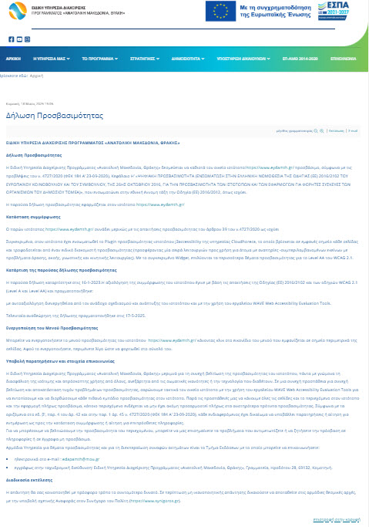
Ενέργειες Επικοινωνίας και Πληροφόρησης που έχουν αναληφθεί
Παράλληλα, έχει ανατεθεί η μετατροπή / τροποποίηση της ιστοσελίδας www.eydamth.gr ώστε:
2. Να δημιουργηθεί δήλωση προσβασιμότητας ιστοτόπου η οποία περιλαμβάνει:
- Εξήγηση σχετικά με τα τμήματα του περιεχομένου που δεν είναι προσβάσιμα και τους λόγους για την απουσία προσβασιμότητας και, ενδεχομένως, προσβάσιμες εναλλακτικές δυνατότητες που παρέχονται,
- Περιγραφή και σύνδεσμο προς τον μηχανισμό διαδικασίας ενημέρωσης και υποβολής παρατηρήσεων, ο οποίος παρέχει τη δυνατότητα σε κάθε πρόσωπο να ενημερώνει τον οργανισμό του δημόσιου τομέα για τυχόν αδυναμία του ιστοτόπου του ή των εφαρμογών του για φορητές συσκευές να συμμορφώνονται προς τις απαιτήσεις προσβασιμότητας και να ζητεί τις πληροφορίες που ελλείπουν,
- Ενημέρωση για τη δυνατότητα επικοινωνίας από κάθε ενδιαφερόμενο με θεσμικούς φορείς, όπως ο Συνήγορος του Πολίτη, σε περίπτωση μη ικανοποιητικής απάντησης στην ενημέρωση ή στα αιτήματα που έχουν υποβληθεί.

Slide 16
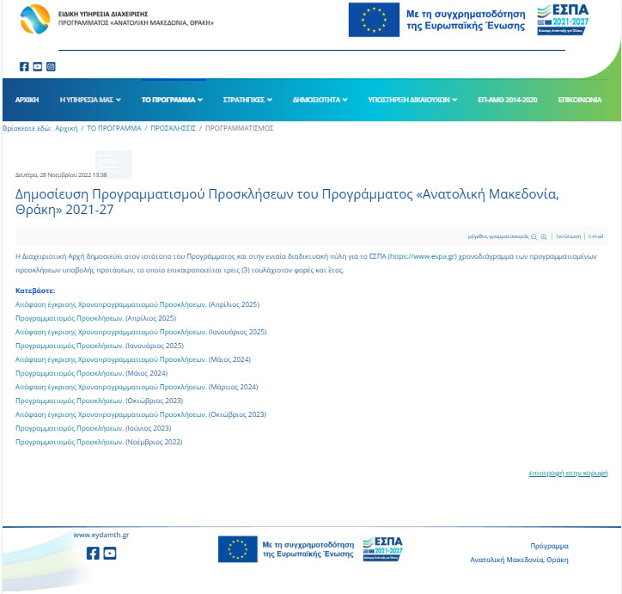
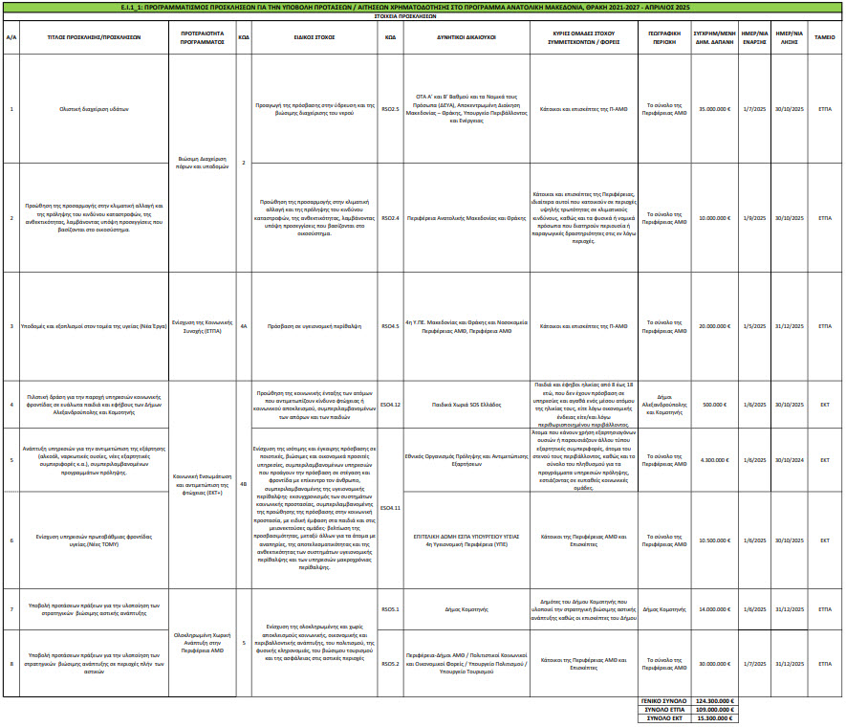
Ενέργειες Επικοινωνίας και Πληροφόρησης που έχουν αναληφθεί
Η Διαχειριστική Αρχή έχει αναρτήσει στην ιστοσελίδα της το χρονοδιάγραμμα των προγραμματισμένων προσκλήσεων υποβολής προτάσεων του προσεχούς διαστήματος (σημείο 2 του Άρθρο 49 του Καν. ΕΕ 2021/1060, Αρμοδιότητες της διαχειριστικής αρχής) και το οποίο θα τροποποιείται τουλάχιστον 3 φορές τον χρόνο.

Slide 17
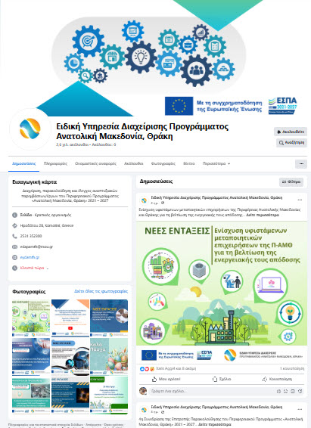
Ενέργειες Επικοινωνίας και Πληροφόρησης που έχουν αναληφθεί
Χρήση μέσων κοινωνικής δικτύωσης (Facebook)
Ενημερώνεται συστηματικά η σελίδα της υπηρεσίας στο Facebook στην οποία παρουσιάζονται βασικά στοιχεία, ανακοινώσεις και προωθητικό υλικό από τις δραστηριότητες της ΕΥΔ ΠΑΜΘ που αφορούν στην υλοποίηση του Προγράμματος «Ανατολική Μακεδονία, Θράκη» 2021 – 2027.
Η σελίδα μετρά σήμερα 2.6 χιλ. ακόλουθους (followers).

Slide 18
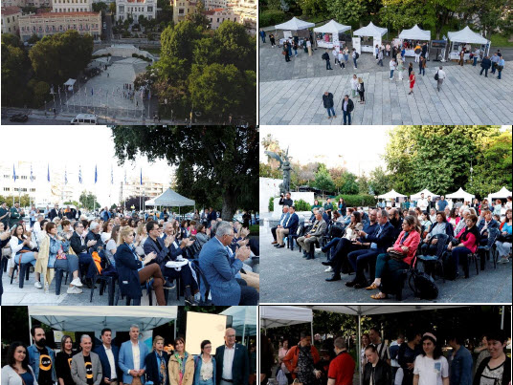
Ενέργειες Επικοινωνίας και Πληροφόρησης που έχουν αναληφθεί
Στο πλαίσιο της 3ης Συνεδρίασης της Επιτροπής Παρακολούθησης που έγινε στη Καβάλα στις 30/05/2024, διενεργήθηκε εκδήλωση γνωριμίας των πολιτών με τις δράσεις του Περιφερειακού Προγράμματος «Ανατολική Μακεδονία, Θράκη» 2021 – 2027:

Slide 19
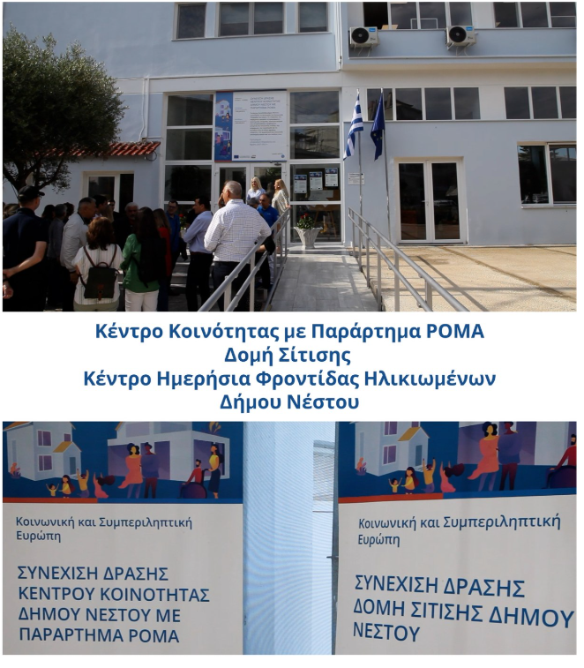
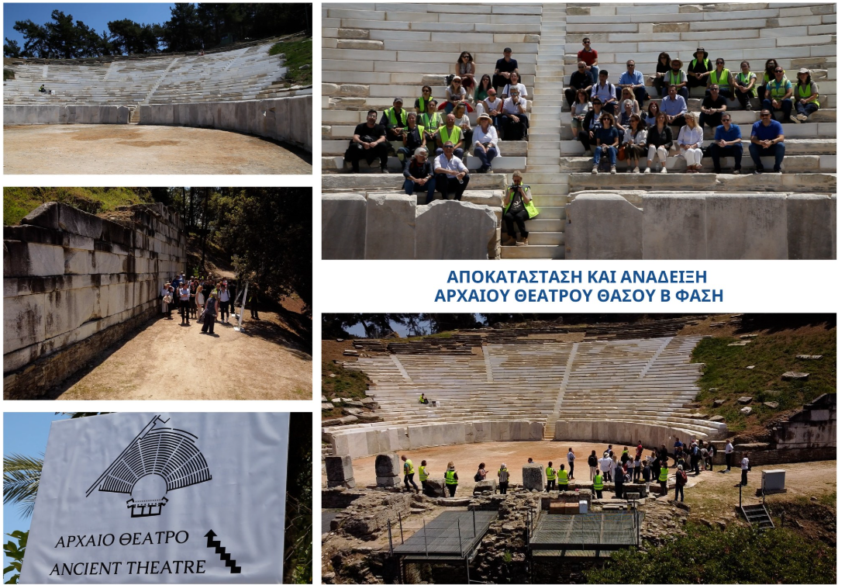
Ενέργειες Επικοινωνίας και Πληροφόρησης που έχουν αναληφθεί
Παράλληλα, τα μέλη της Επιτροπής Παρακολούθησης, επισκέφθηκαν έργα και επιχειρήσεις που χρηματοδοτούνται από το ΕΣΠΑ

Slide 20
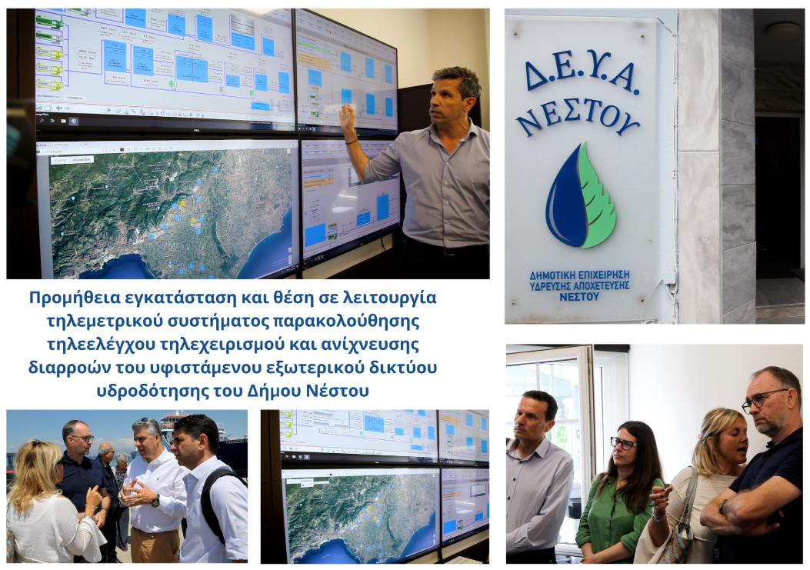
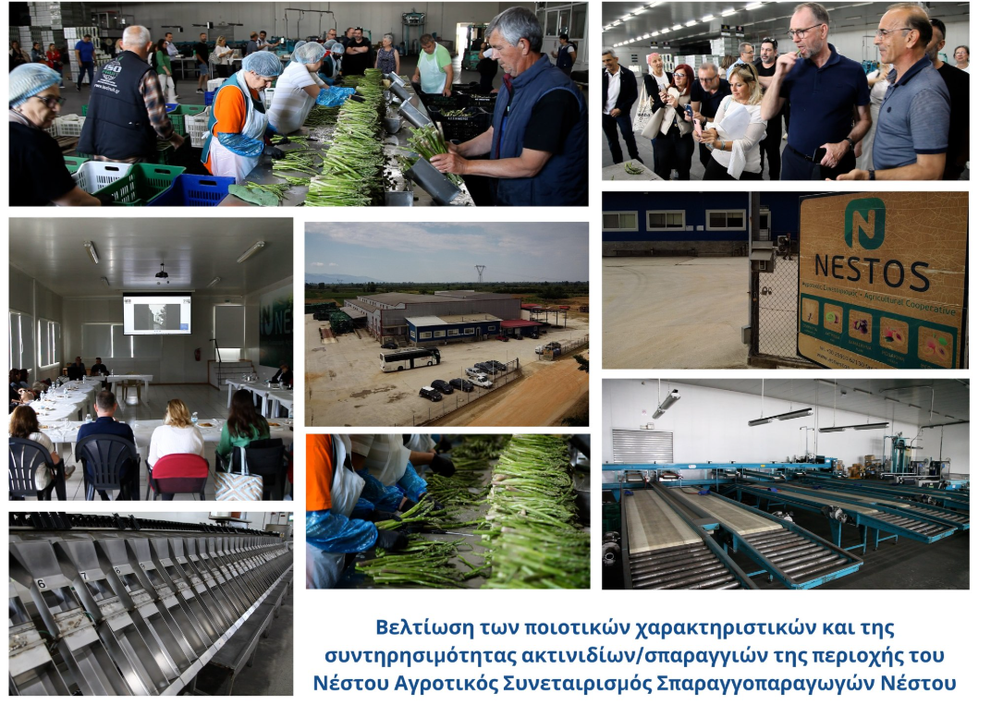
Ενέργειες Επικοινωνίας και Πληροφόρησης που έχουν αναληφθεί
Παράλληλα, τα μέλη της Επιτροπής Παρακολούθησης, επισκέφθηκαν έργα και επιχειρήσεις που χρηματοδοτούνται από το ΕΣΠΑ

Slide 21
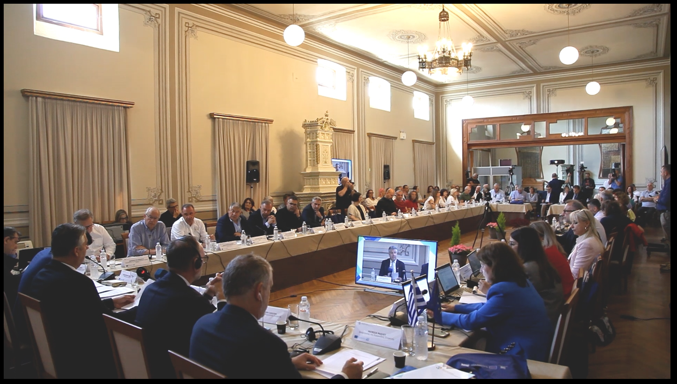
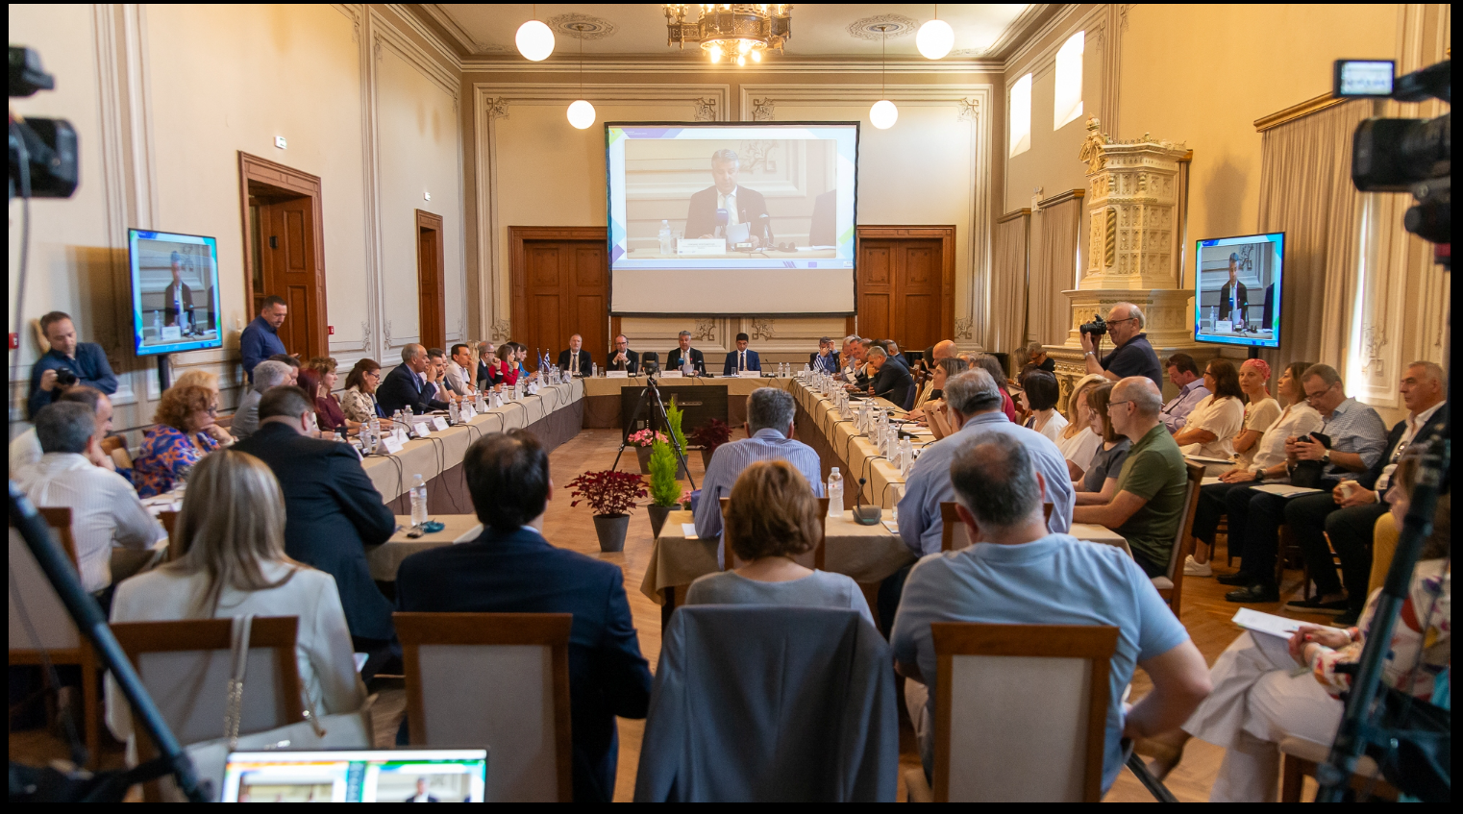
Ενέργειες Επικοινωνίας και Πληροφόρησης που έχουν αναληφθεί
Εργασίες 3ης Συνεδρίασης της Επιτροπής Παρακολούθησης του Περιφερειακού Προγράμματος «Ανατολική Μακεδονία, Θράκη» 2021 – 2027 στο κτίριο της Μεγάλης Λέσχης στην Καβάλα

Slide 22
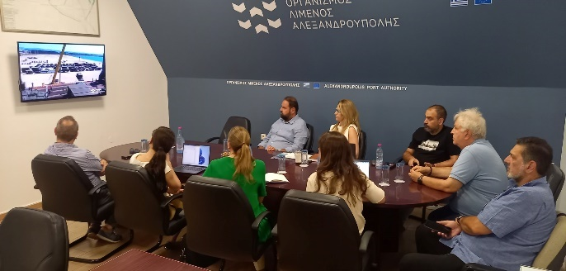
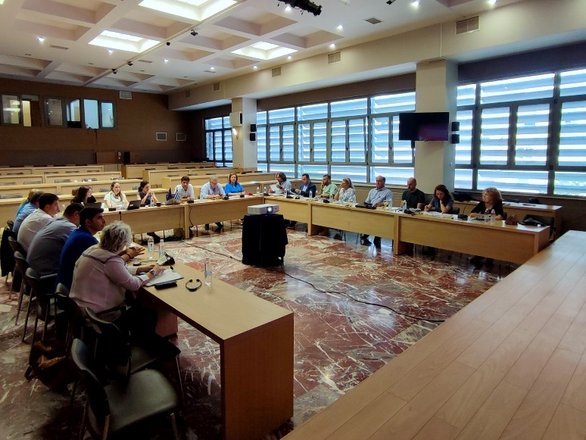
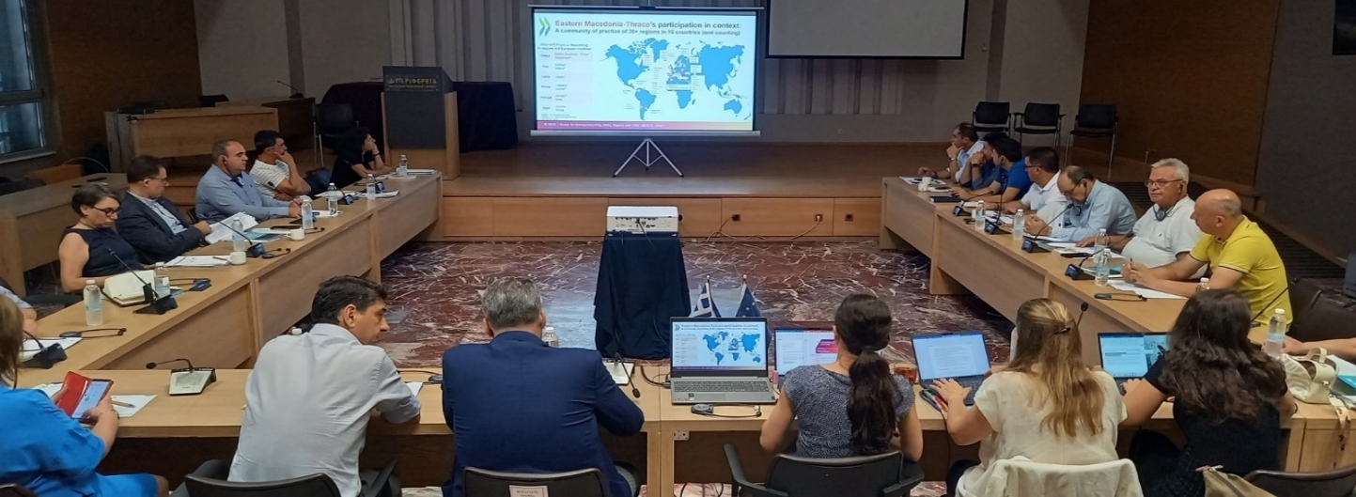
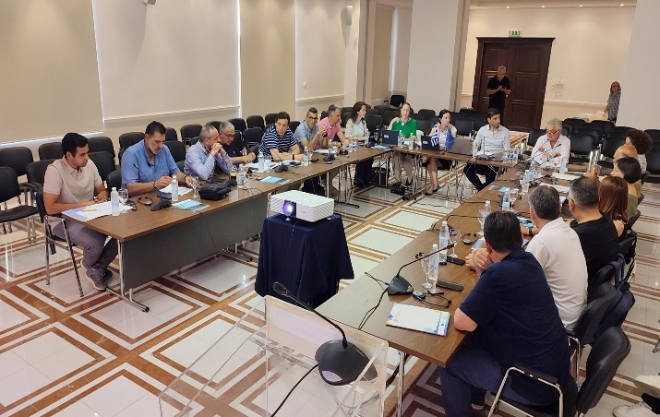
Ενέργειες Επικοινωνίας και Πληροφόρησης που έχουν αναληφθεί
Αναλυτικότερα, μετά τη 3η Συνεδρίαση της Επιτροπής Παρακολούθησης που έγινε στη Καβάλα στις 30/05/2024, έλαβαν χώρα οι κάτωθι ενημερωτικές / τεχνικές συναντήσεις οι οποίες είχαν διπλό στόχο, αφενός την ενημέρωση και την εξειδίκευση του ΠεΠ ΑΜΘ 2021-2027 και αφετέρου την επιτάχυνση της υλοποίησης για την ασφαλή ολοκλήρωση του ΕΠ ΑΜΘ 2014-2020:
Αλεξανδρούπολη, 3.7.2024 – Κομοτηνή 4.7.2024 Τεχνικές Συναντήσεις Εργασίας με τον Οργανισμό Οικονομικής Συνεργασίας και Ανάπτυξης (ΟΟΣΑ)

Slide 23
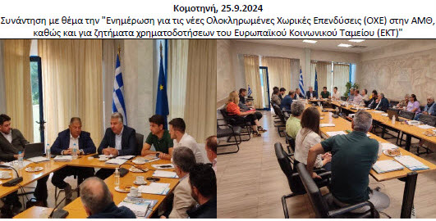
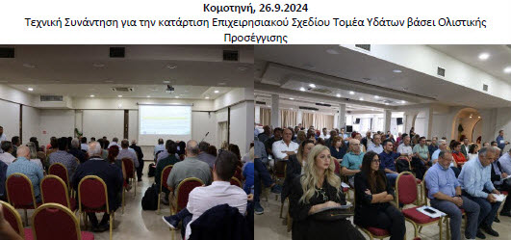
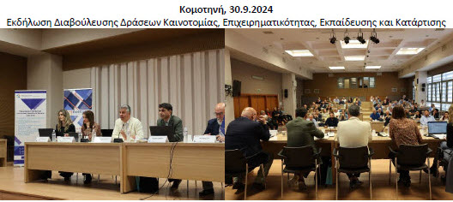
Ενέργειες Επικοινωνίας και Πληροφόρησης που έχουν αναληφθεί

Slide 24
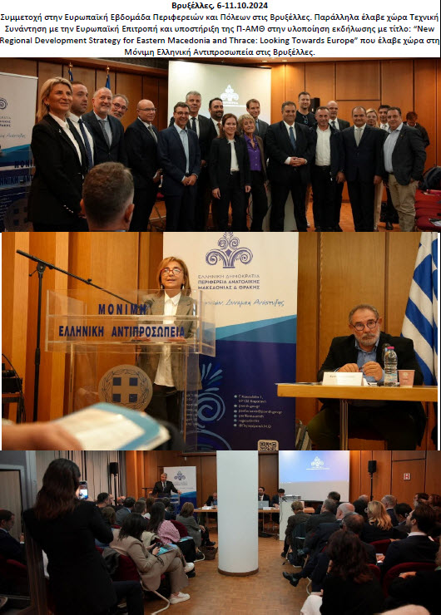
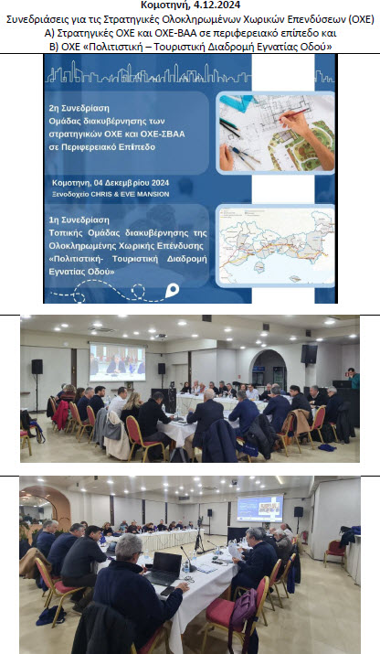
Ενέργειες Επικοινωνίας και Πληροφόρησης που έχουν αναληφθεί

Slide 25
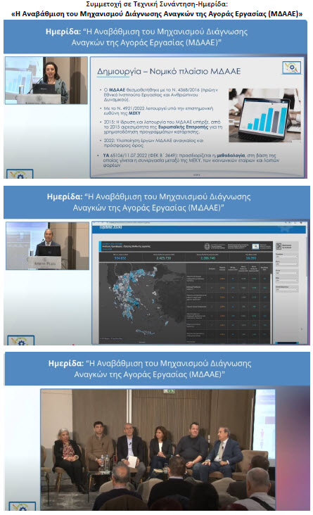

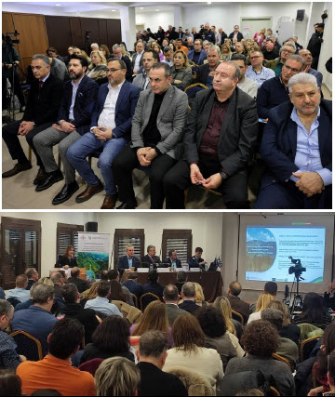
Ενέργειες Επικοινωνίας και Πληροφόρησης που έχουν αναληφθεί

Slide 26

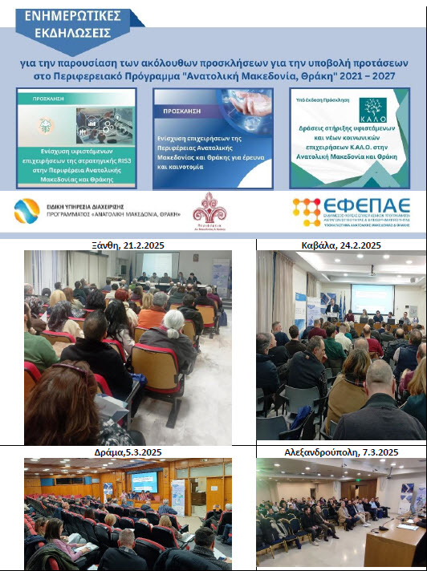
Ενέργειες Επικοινωνίας και Πληροφόρησης που έχουν αναληφθεί

Slide 27
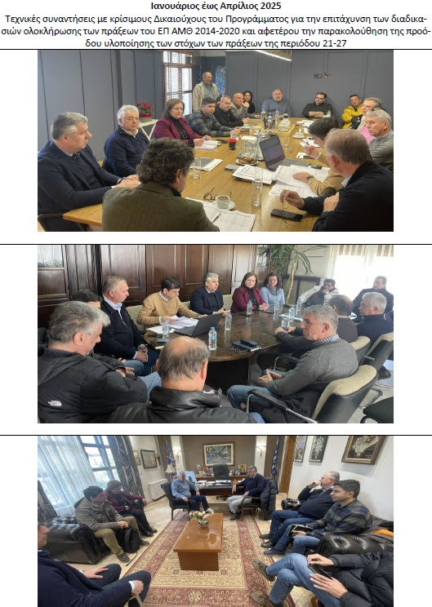

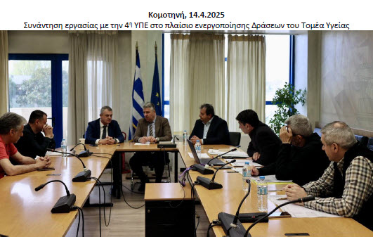
Ενέργειες Επικοινωνίας και Πληροφόρησης που έχουν αναληφθεί

Slide 28
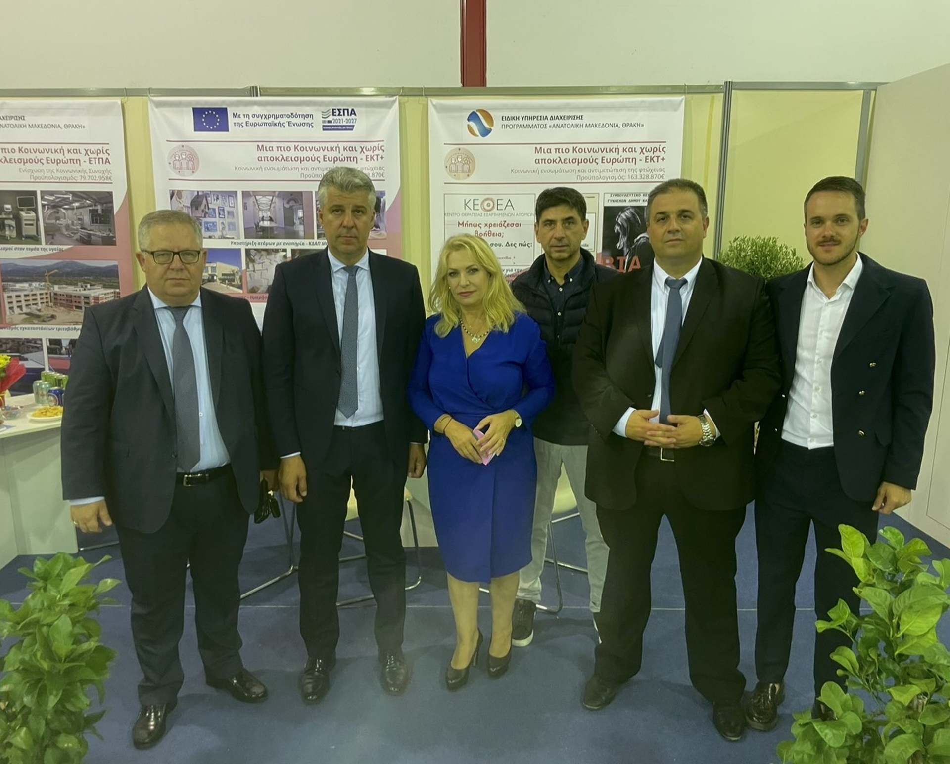
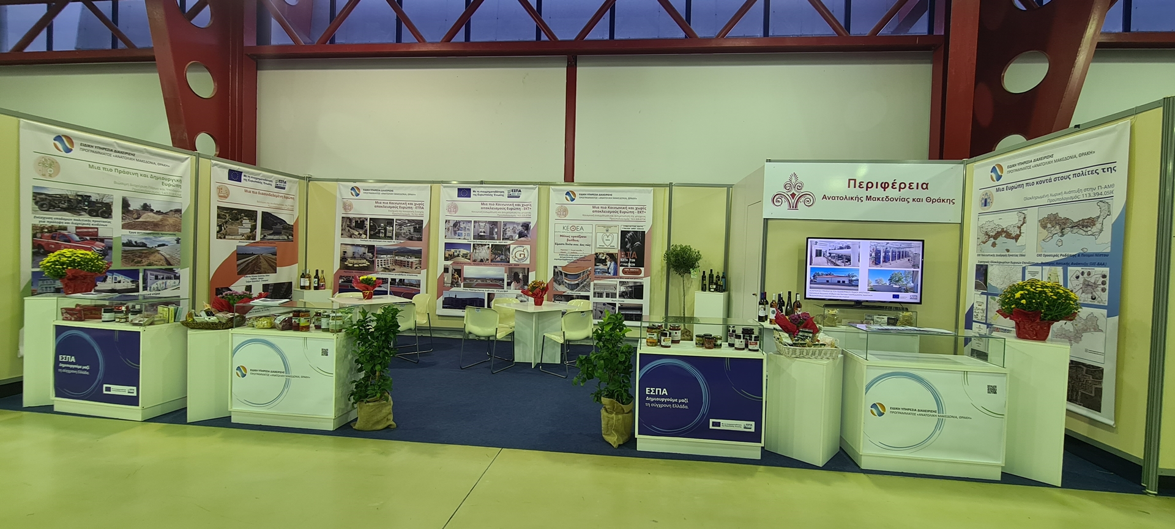
Ενέργειες Επικοινωνίας και Πληροφόρησης που έχουν αναληφθεί
Η Ειδική Υπηρεσία Διαχείρισης Προγράμματος «Ανατολική Μακεδονία, Θράκη» έλαβε μέρος στην 30η Διεθνή Έκθεση KAVALAEXPO 2024, η οποία διοργανώθηκε από το Επιμελητήριο Καβάλας από 04 έως 07 Οκτωβρίου 2024, στο Εκθεσιακό Κέντρο «Απόστολος Μαρδύρης» στη Νέα Καρβάλη Καβάλας:

Slide 29
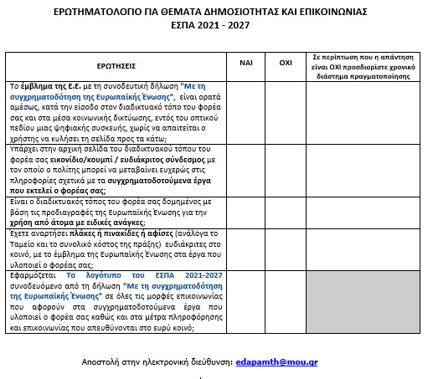
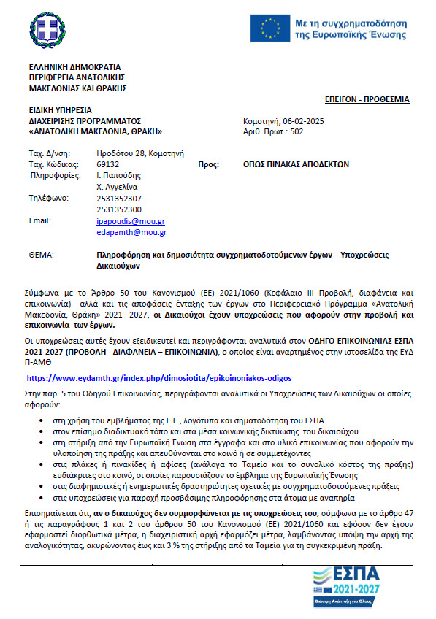
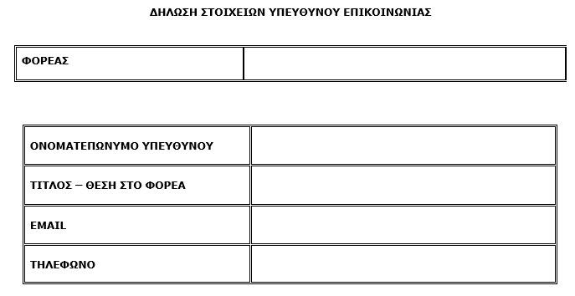
Ενέργειες Επικοινωνίας και Πληροφόρησης που έχουν αναληφθεί
Έχει αποσταλεί στις αρχές Φεβρουαρίου έγγραφο της Υπηρεσίας προς όλους τους δικαιούχους του Προγράμματος ώστε:
Α) Να ορίσουν τον υπεύθυνο επικοινωνίας του κάθε δικαιούχου
Β) Να απαντήσουν σε ένα ερωτηματολόγιο σχετικά με την κάλυψη των Υποχρεώσεων Δημοσιοτήτας που απορρέουν από τον κανονισμό.

Slide 30
Επόμενες Ενέργειες Επικοινωνίας και Πληροφόρησης που πρόκειται να αναληφθούν
1. Προγραμματίζεται η συμμετοχή της υπηρεσίας σε εκθέσεις Περιφερειακού αλλά και Εθνικού Επιπέδου προκειμένου να γίνει ενημέρωση των δικαιούχων των επερχόμενων προσκλήσεων του Προγράμματος «Ανατολική Μακεδονία, Θράκη».
2. Προγραμματίζονται εκπαιδευτικά σεμινάρια με τους δικαιούχους του προγράμματος για θέματα της νέας ΠΠ 2021-2027 καθώς και εκπαίδευση τους στις υποχρεώσεις επικοινωνίας της νέας περιόδου, όπως αυτές περιγράφονται στο Άρθρο 50 του Καν. ΕΕ 2021/1060.
3. Θα δημιουργηθεί έντυπο υλικό με στοιχεία του Προγράμματος για την ενημέρωση των δικαιούχων και των πολιτών της Περιφέρειας ΑΜΘ.
4. Θα γίνει προμήθεια προωθητικού υλικού (διαφημιστικά δώρα κλπ) τo οποίο θα χρησιμοποιηθεί στις προγραμματιζόμενες δράσεις επικοινωνίας της υπηρεσίας μας.

Slide 31

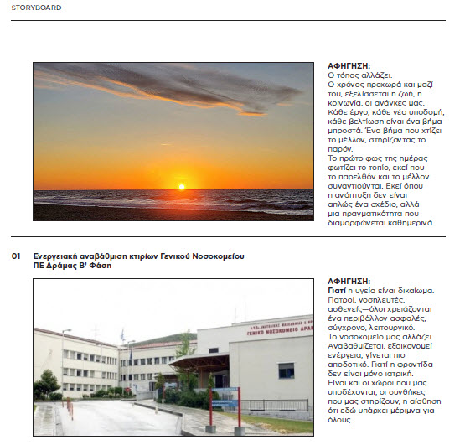
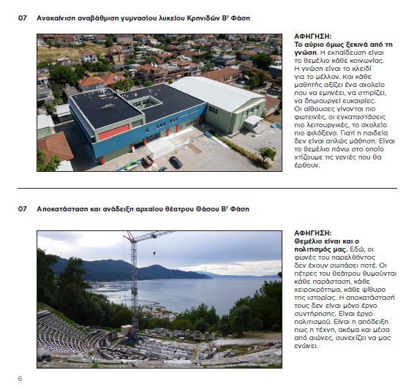
Επόμενες Ενέργειες Επικοινωνίας και Πληροφόρησης που πρόκειται να αναληφθούν
5. Πρόκειται να δημιουργηθεί ένα βίντεο διάρκειας 5 περίπου λεπτών υψηλής αισθητικής και ποιότητας το οποίο θα παρουσιάζει και θα προβάλλει την συμβολή των συγχρηματοδοτούμενων έργων του ΕΣΠΑ στην ζωή των πολιτών. Το βίντεο βρίσκεται στο στάδιο της παραγωγής και υπολογίζεται να έχει ολοκληρωθεί στο επόμενο δίμηνο.

Slide 32
Σας ευχαριστώ πολύ
για τη προσοχή σας
4η Συνεδρίαση Επιτροπής Παρακολούθησης
Κομοτηνή, 20/05/2025
Παπούδης Ιωάννης
Μονάδα A - Υπεύθυνος Επικοινωνίας Ειδικής Υπηρεσίας Διαχείρισης Προγράμματος
«Ανατολική Μακεδονία, Θράκη»

